Slide 1


Java WebDeveloper – Formação FullStack Professor Sergio Mendes
Visão geral do Spring MVC

Slide 2


O que é o Spring MVC?
Java WebDeveloper – Formação FullStack| Professor: Sergio Mendes

Slide 3
Spring Web MVC O Spring MVC é um framework que nos auxilia no desenvolvimento de aplicações web. Com ele, nós conseguimos ter facilidade e flexibilidade para trabalhar com requisições web. O Spring MVC é uma excelente implementação do padrão MVC. Já temos aqui no blog um post específico sobre o padrão MVC, mas de forma resumida, MVC (acrônimo para Model-View-Controller) sugere uma maneira para você pensar na divisão de responsabilidades, principalmente dentro de um software web, dividindo as camadas em model, view, controller. Com ele podemos separar o código relativo à interface do usuário das regras de negócio. Ele já possui as principais funcionalidades que precisamos para o desenvolvimento: atender as requisições HTTP, delegar responsabilidades de processamento de dados para outros componentes e preparar as respostas HTTP.
Java WebDeveloper – Formação FullStack| Professor: Sergio Mendes

Slide 4
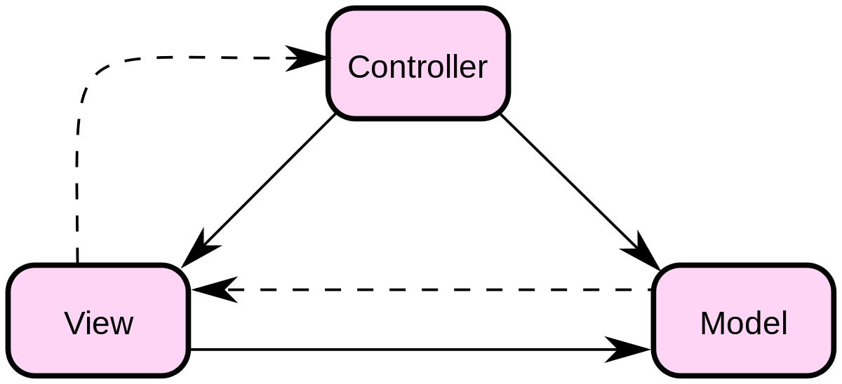
O Spring MVC trabalha de forma síncrona, ou seja, processa requisições uma a uma, por ordem de chegada. Enquanto uma requisição não for finalizada, ele não processa a seguinte. O Spring MVC, assim como vários outros frameworks Java trabalha com Servlets, que trabalha ou de modo síncrono (versão anterior ao Servlet 3), ou de modo assíncrono (versão a partir do Servlet 3).
Java WebDeveloper – Formação FullStack| Professor: Sergio Mendes

Slide 5
O Spring MVC é um framework que ajuda no desenvolvimento de aplicações web. Com ele nós conseguimos construir aplicações web robustas e flexíveis. Ele já tem todas as funcionalidades que precisamos para (1) atender as requisições HTTP, (2) delegar responsabilidades de processamento de dados para outros componentes e (3) preparar a resposta que precisa ser dada. É uma excelente implementação do padrão MVC. MVC é acrônimo de Model, View e Controller, e é bacana entender o papel de cada um deles dentro do sistema. Esse entendimento vai te ajudar a trabalhar com Spring MVC de forma a construir aplicações mais organizadas e de fácil manutenção.
Java WebDeveloper – Formação FullStack| Professor: Sergio Mendes

Slide 6
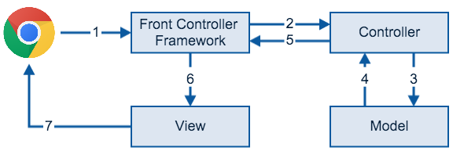
Java WebDeveloper – Formação FullStack| Professor: Sergio Mendes

Slide 7
1. Acessamos uma URL no browser que envia a requisição HTTP para o servidor que roda a aplicação web com Spring MVC. Perceba que quem recebe a requisição é o controlador do framework, o Spring MVC.
2. O controlador do framework irá procurar qual classe é responsável por tratar essa requisição, entregando a ela os dados enviados pelo browser. Essa classe faz o papel do controller.
3. O controller passa os dados para o model, que por sua vez executa todas as regras de negócio, como cálculos, validações e acesso ao banco de dados.
4. O resultado das operações realizadas pelo model é retornado ao controller.
5. O controller retorna o nome da view, junto com os dados que ela precisa para renderizar a página.
6. O Framework encontra a view que processa os dados, transformando o resultado em um HTML.
7. Finalmente, o HTML é retornado ao browser do usuário.
Java WebDeveloper – Formação FullStack| Professor: Sergio Mendes

Slide 8
Spring Core O core é o centro da aplicação. No Spring, o core é responsável por criar os objetos, conectá-los, configurá-los e gerenciar seu ciclo de vida completo, desde a criação até a destruição. No Spring, o core é dividido em quatro componentes: Core, Beans, Expression Language (SpEL) e Context. Injeção de dependências Inversão de Controle (IoC), também conhecido como injeção de dependência, é um processo pelo qual os objetos definem suas dependências, ou seja, os outros objetos com os quais trabalham, apenas por meio de argumentos do construtor, argumentos para um método de fábrica ou propriedades que são definidas na instância do objeto depois que ele é construído ou retornado.
Java WebDeveloper – Formação FullStack| Professor: Sergio Mendes

Slide 9
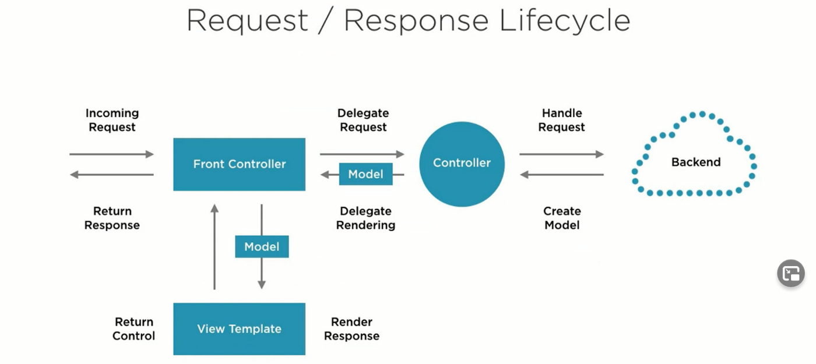
Java WebDeveloper – Formação FullStack| Professor: Sergio Mendes

Slide 10
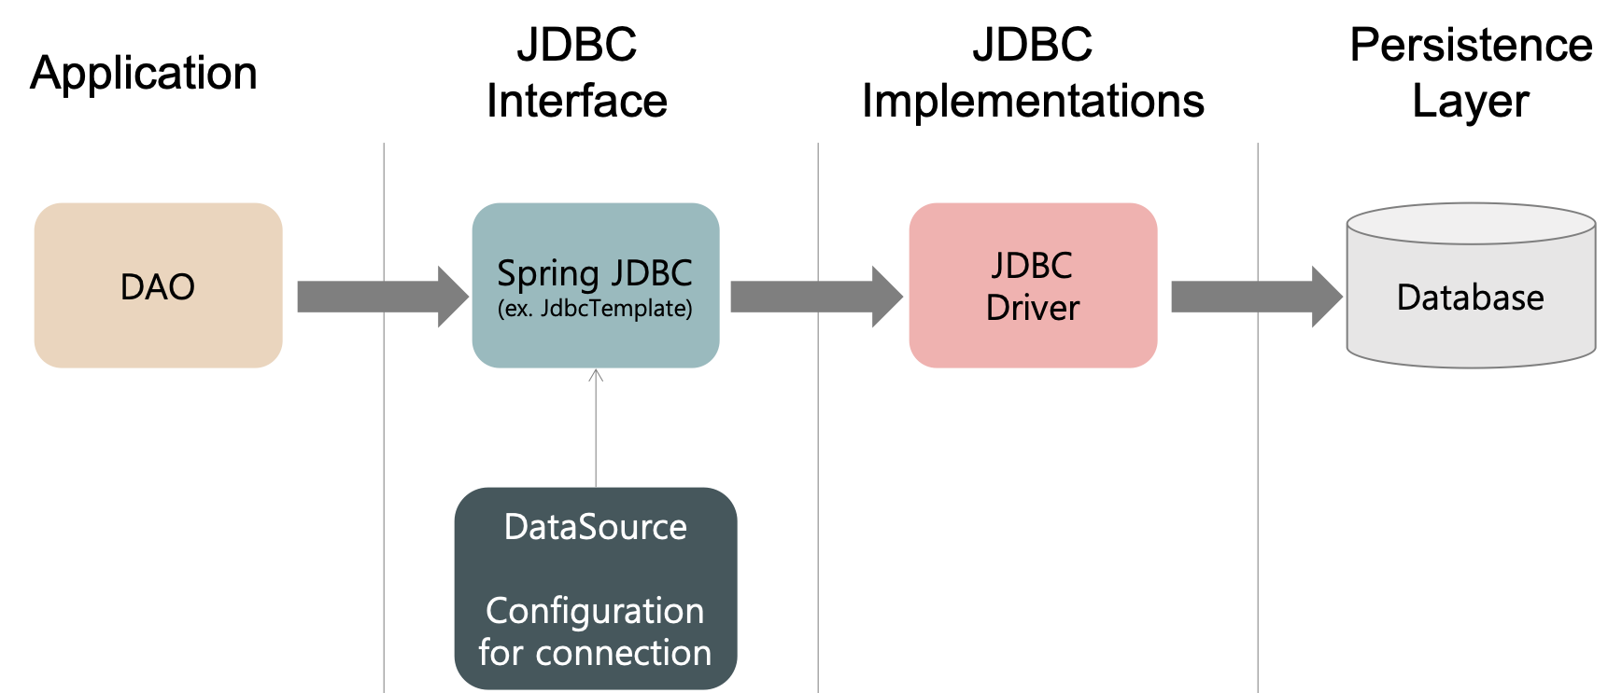
Spring Data JDBC Facilita a implementação de repositórios baseados em JDBC. Ele tem um suporte para camadas de acesso a dados baseadas em JDBC. Como ele tem o propósito de ser conceitualmente fácil, isso o torna um pouco mais simples e limitado do que o Spring JPA. Porém, ele possui boas características como CRUD personalizáveis, suporte para anotações, consultas e eventos.
Java WebDeveloper – Formação FullStack| Professor: Sergio Mendes

